Slide 1

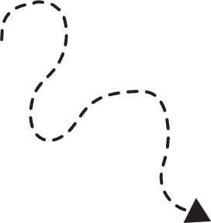

Transaction
발표자: 이수현

Slide 2
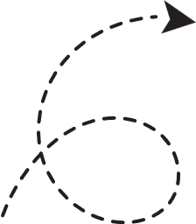
Transaction
여러 개의 작업을 하나로 묶은 실행 유닛
데이터베이스의 상태를 변환시키는 기능을 수행하기 위한 하나 이상의 쿼리를 모아 놓은 하나의 작업 단위

Slide 3


10만원
A
B
A의 계좌에서 10만원을 출금한다.
2. B의 계좌에 10만원을 입금한다.

Slide 4
10만원
A
B
UPDATE accounts
SET balance = balance - 100000
WHERE user = 'A';
UPDATE accounts
SET balance = balance + 100000
WHERE user = 'B';

Slide 5

10만원
A
B
UPDATE accounts
SET balance = balance - 100000
WHERE user = 'A';
오류 발생!!
UPDATE accounts
SET balance = balance + 100000
WHERE user = 'B';

Slide 6
10만원
A
B
Transaction
UPDATE accounts
SET balance = balance - 100000
WHERE user = 'A';
UPDATE accounts
SET balance = balance + 100000
WHERE user = 'B';

Slide 7
10만원
A
B
Transaction
UPDATE accounts
SET balance = balance - 100000
WHERE user = 'A';
트랜잭션 성공 시
COMMIT
UPDATE accounts
SET balance = balance + 100000
WHERE user = 'B';
트랜잭션 실패 시
ROLLBACK

Slide 8
Transaction
은행 거래, 생산 및 재고 관리, 예약 시스템 등 한 단위로 처리해야 하는 경우에 사용

Slide 9
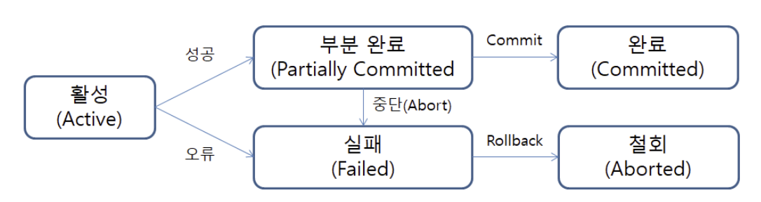
트랜잭션의 상태
https://akasai.space/db/about_acid

Slide 10

Atomicity
트랜잭션의 특성
Consistenty
ACID
Isolation
Durability

Slide 11
Atomicity
(원자성)
All or Nothing
트랜잭션이 데이터베이스에 모두 반영되던가, 아니면 전혀 반영되지 않아야 한다.

Slide 12
Consistency
(일관성)
트랜잭션의 작업 처리 결과는 항상 일관성 있어야 한다.
트랜잭션이 일어난 이후의 데이터베이스는 데이터베이스의 제약이나 규칙을 만족해야 한다.
송금 시 금액의 데이터 타입을 정수형(integer)에서 문자열(string)로 변경할 수 없다.

Slide 13
A
B
잔액: 10만원

Slide 14
30만원
A
B
잔액: 10만원
CREATE TABLE accounts (
...,
balance INT,
check (balance >= 0)
)
잔액: -20만원

Slide 15
Isolation
(독립성)
둘 이상의 트랜잭션이 동시에 실행되고 있을 경우, 어떤 트랜잭션도, 다른 트랜잭션의 연산에 끼어들 수 없다.

Slide 16
10만원
10만원
A
C
B
잔액: 10만원
잔액: 20만원

Slide 17
Isolation
(독립성)
Isolation을 strict 하게 지키려면 동시성이 매우 떨어진다.
=> Isolation Level (격리 수준)

Slide 18
Durability
(지속성)
트랜잭션이 성공적으로 완료되었으면, 결과는 영구적으로 반영되어야 한다.

Slide 19

Spring에서 트랜잭션을 사용하는 방법

Slide 20
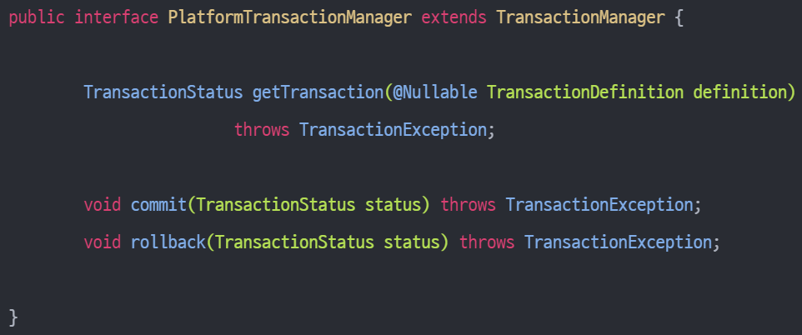
PlatformTransactionManager

Slide 21
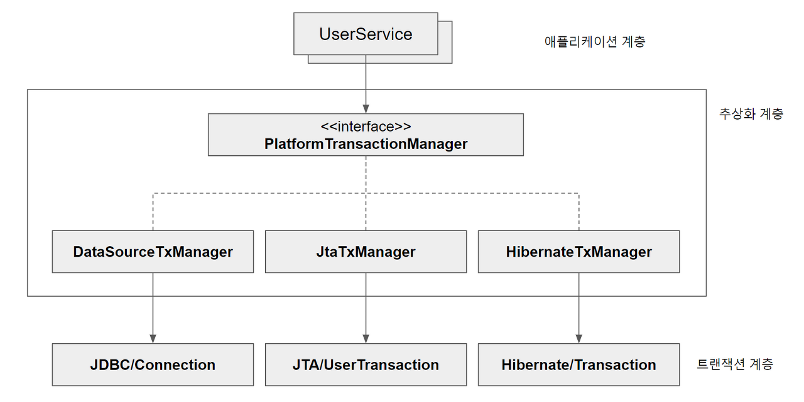

Slide 22
Transaction 경계 설정
Transaction Template (Transaction Script)
선언적 트랜잭션

Slide 23
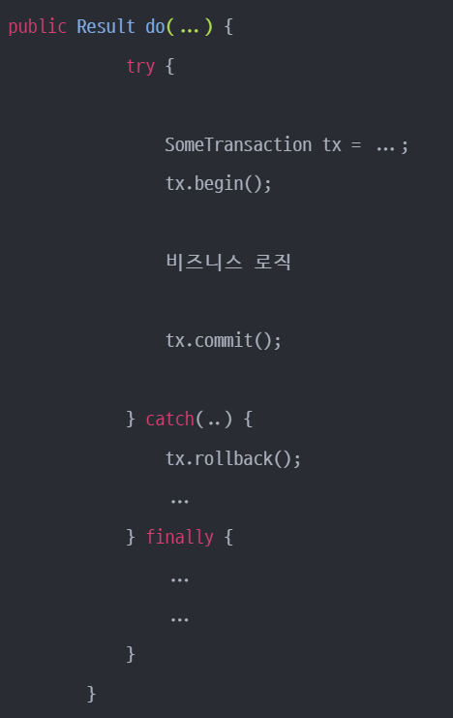
Transaction Template
(Transaction Script)
문제점
DB를 연결하고 트랜잭션을 시작하는 코드 필요
DB를 액세스하는 코드와 그 결과를 가지고 비즈니스 로직을 적용하는 코드가 뒤엉켜서 등장
중복 현상이 빈번하게 발생

Slide 24
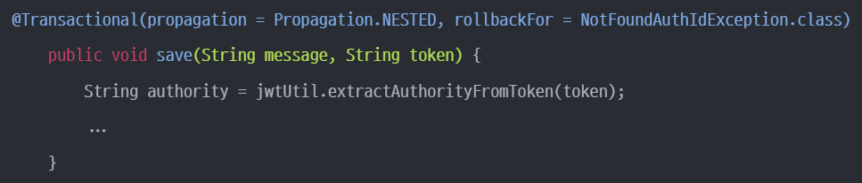
선언적 트랜잭션

Slide 25
@Transactional 동작 방식
클래스, 메소드에 @Transactional이 선언되면 해당 클래스에 트랜잭션이 적용된 프록시 객체 생성
프록시 객체는 @Transactional이 포함된 메서드가 호출될 경우, 트랜잭션을 시작하고 Commit or Rollback을 수행
CheckedException or 예외가 없을 때는 Commit
UncheckedException이 발생하면 Rollback

Slide 26
Thank You

